Slide 1


Slide 2
现状：
A-STAR 其缺点是实时性差，每一节点计算量大、运算时间长，而且随着节点数的增多，算法搜索效率降低，而且A* 算法并没有完全遍历所有可行解，所得到的结果不一定是最优解。
研究问题：
我们希望能够优化寻路算法，让顾客寻路更加智能，在复杂场景中也能够找到合适的路径前往目标
我们希望能够通过对比不同的强化学习算法，以及调整超参数的方法（例如epsilon-greedy里的epsilon）找到更适合当前场景的算法：
顾客的前进路径不一定是最优解（商场里一直贴着墙走会很奇怪）

Slide 3
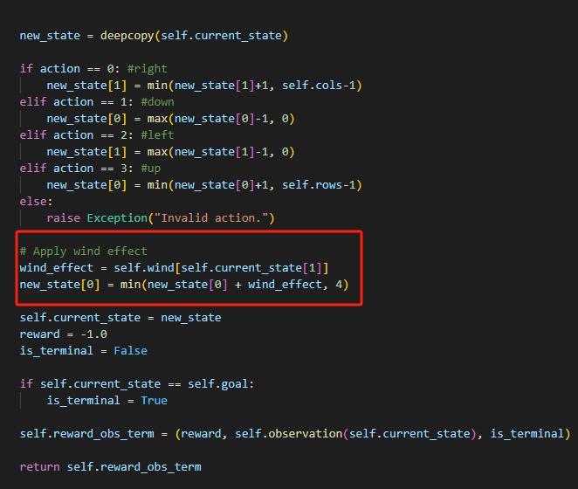
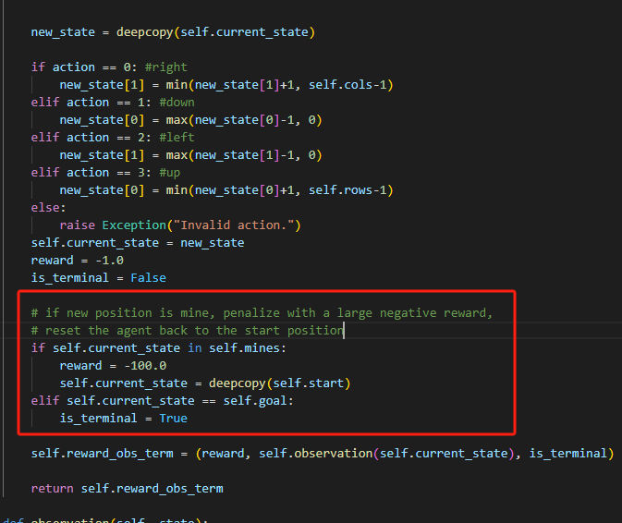
Methodology
Environment:
Parameters
obstacle
wind
mine
messy
multi-agent
Agents:
Algos:

Slide 4
Evaluation

Slide 5
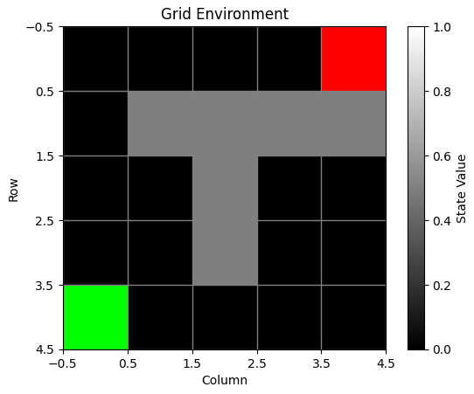
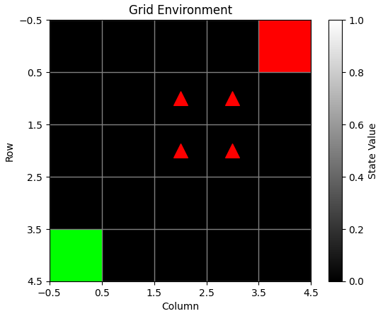
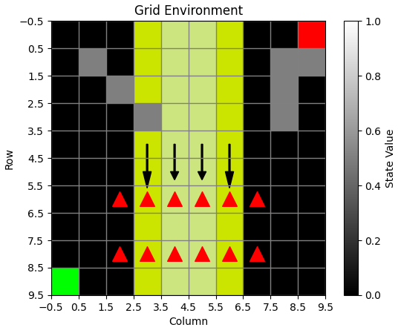
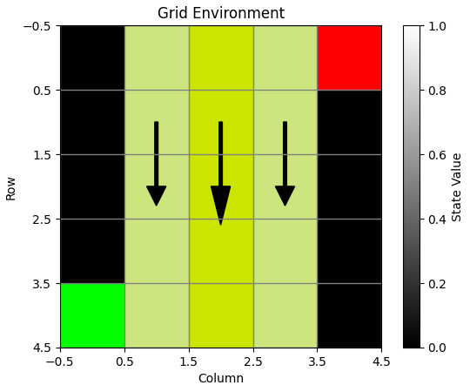

Slide 6
Results
Rewards
Heatmap
Winning rate

